Slide 1
Выпускная квалификационная работа на тему:
«РАЗРАБОТКА МОДУЛЯ КЛИЕНТСКОЙ ЧАСТИ СИСТЕМЫ УЧЁТА РАБОЧЕГО ВРЕМЕНИ И ГРАФИКА РАБОТ СОТРУДНИКОВ ОРГАНИЗАЦИИ (НА ПРИМЕРЕ РАБОТЫ ИНФОРМАЦИОННОГО ЦЕНТРА УМВД РОССИИ ПО БРЯНСКОЙ ОБЛАСТИ)»
Выполнил студент 2 группы: Леженников Даниил Олегович
Научный руководитель: д.т.н., доц. Гончаров Кирилл Александрович

Slide 2
СОДЕРЖАНИЕ
ВВЕДЕНИЕ
ГЛАВА 1. АНАЛИЗ И ЗНАЧИМОСТЬ УЧЕТА РАБОЧЕГО ВРЕМЕНИ В ОРГАНИЗАЦИИ
1.1. Значение учета рабочего времени для организаций
1.2 Обзор существующих систем учета рабочего времени
1.2.1 Системы на основе бумажных носителей
1.2.2 Автоматизированные системы учета времени
1.2.3 Мобильные приложения для учета рабочего времени
1.2.4 Анализ готовых решений для учета рабочего времени
1.3 Выбор инструментов и технологий
1.3.1 Выбор языка программирования
1.3.2 Выбор фреймворка для разработки
1.3.3 Выбор СУБД для разработки
ВЫВОДЫ ПО ГЛАВЕ 1
ГЛАВА 2. РЕАЛИЗАЦИЯ ПРАКТИЧЕСКОЙ ЧАСТИ ПРОЕКТА
2.1. Структура web-приложения
2.2. Реализация функций web-приложения
2.3 Тестирование
ВЫВОДЫ ПО ГЛАВЕ 2
ЗАКЛЮЧЕНИЕ
СПИСОК ИСПОЛЬЗОВАННОЙ ЛИТЕРАТУРЫ

Slide 3
ОБЪЕКТ ИССЛЕДОВАНИЯ:
Объектом исследования является система учета рабочего времени и графика сотрудников организации.
ПРЕДМЕТ ИССЛЕДОВАНИЯ:
Предметом исследования является разработка модуля клиентской части системы учёта рабочего времени и графика работ сотрудников организации.
ЦЕЛЬ ДИПЛОМНОЙ РАБОТЫ:
Разработка пользовательского модуля системы учета рабочего времени и графика дежурств, обеспечивающего удобное взаимодействие сотрудников с системой для просмотра, анализа и управления их расписанием.

Slide 4
Задачи ВКР:
1. Проанализировать требования к функционалу клиентской части системы учета рабочего времени и графика дежурств.
2. Разработать интерфейс для просмотра графика дежурств, аналитики и экспорта данных.
3. Разработать интерфейс для отслеживания рабочего времени и отметки посещений с возможностью экспорта в табель.
4. Реализовать механизм уведомлений, информирующих пользователей о предстоящих дежурствах.
5. Реализовать в виде чата возможность коммуникации между пользователем и администратором.
6. Обеспечить возможность редактирования личных данных пользователей через личный кабинет.
7. Протестировать разработанный модуль на соответствие требованиям удобства, производительности и корректности работы.

Slide 5


Значение учета рабочего времени для организаций
Повышение производительности и мотивации сотрудников, снижение переработок, настройка графиков. Эти качества являются преимуществом, которое дает учет рабочего времени.
Но также есть минусы в виде устаревших методов учета (бумажные журналы) и отсутствие интеграции и автоматизации.

Slide 6
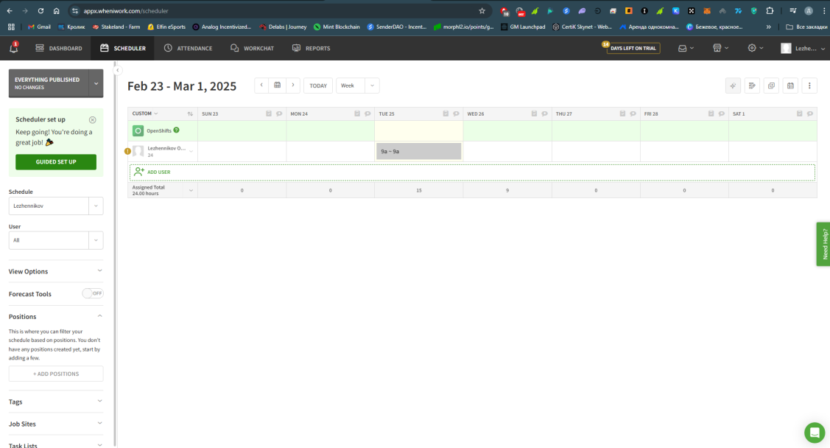
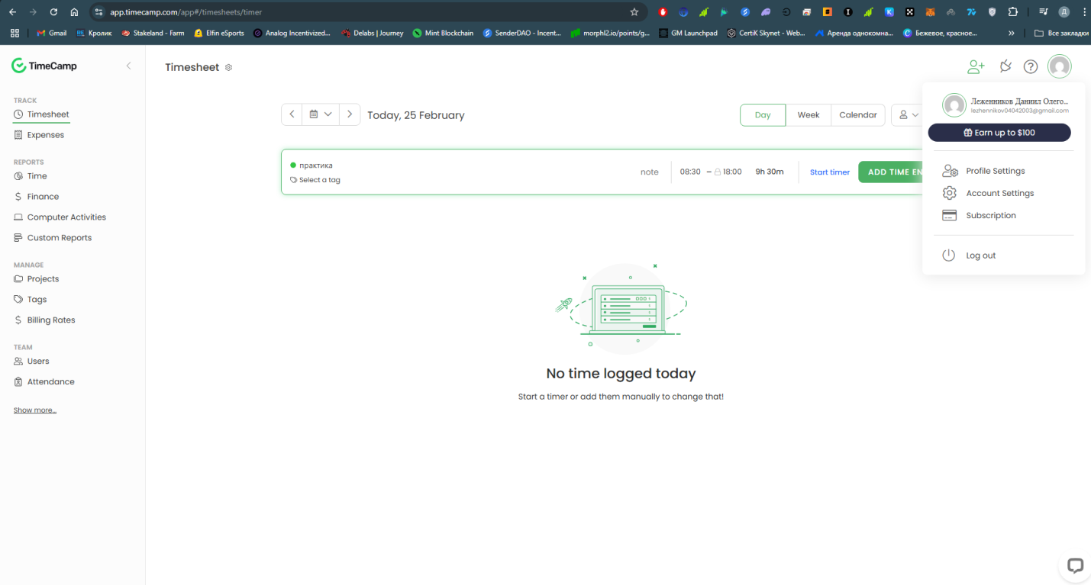
Обзор существующих систем учета рабочего времени
Пользовательский интерфейс сервиса When I Work
Пользовательский интерфейс сервиса TimeCamp

Slide 7
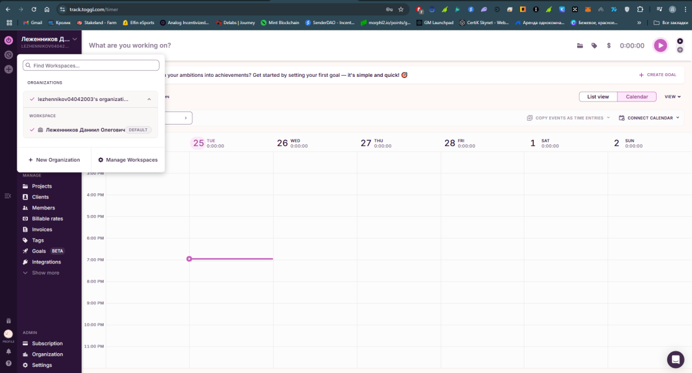
Обзор существующих систем учета рабочего времени
Пользовательский интерфейс сервиса TogglTrack

Slide 8



Выбор инструментов и технологий

Slide 9
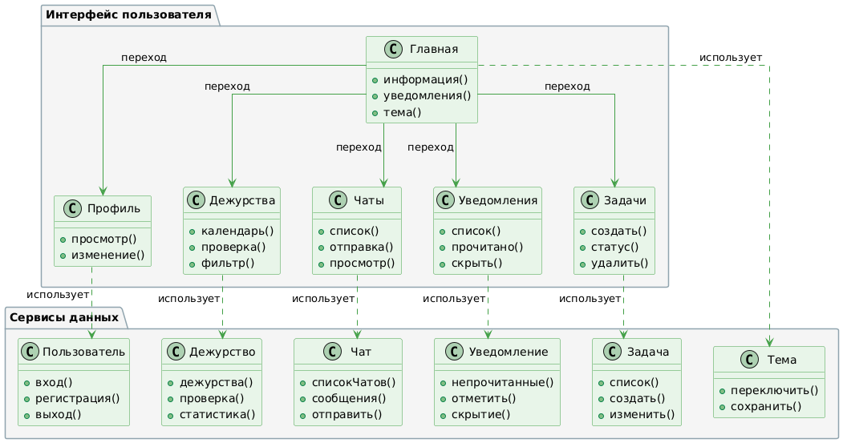
Структура web-приложения
Диаграмма классов web-приложения

Slide 10
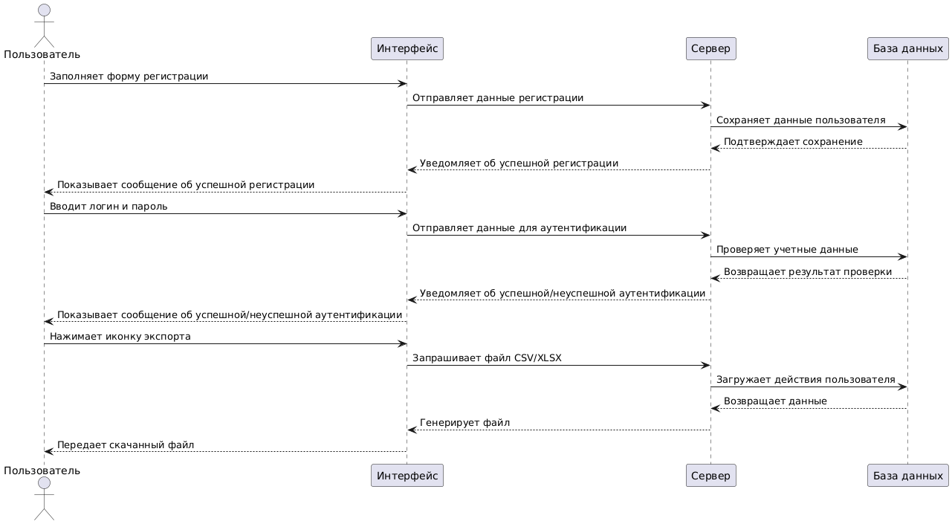
Структура web-приложения
Диаграмма классов web-приложения

Slide 11
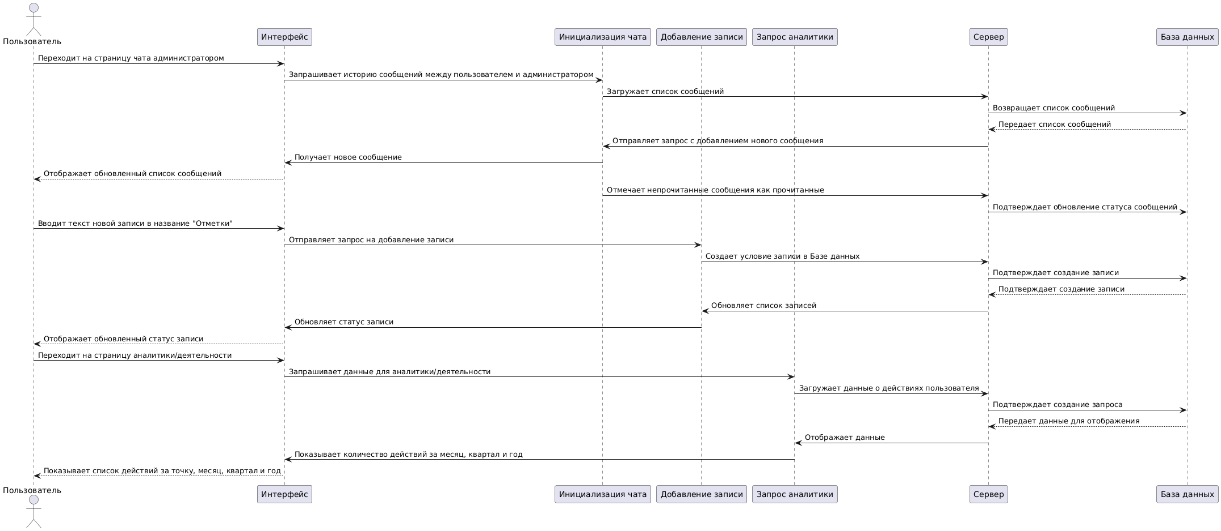
Структура web-приложения
Диаграмма классов web-приложения

Slide 12
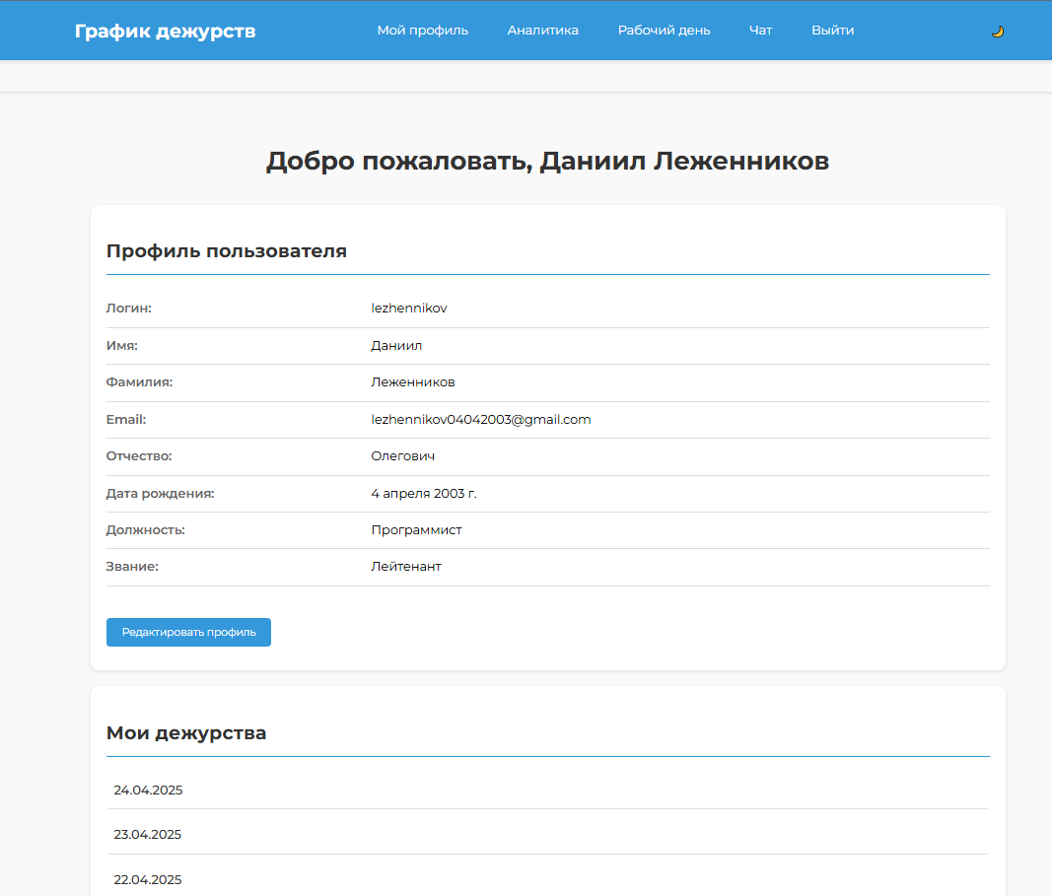
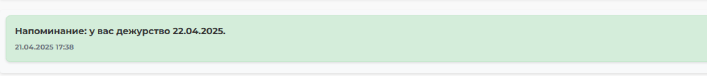
Реализация функций web-приложения

Slide 13
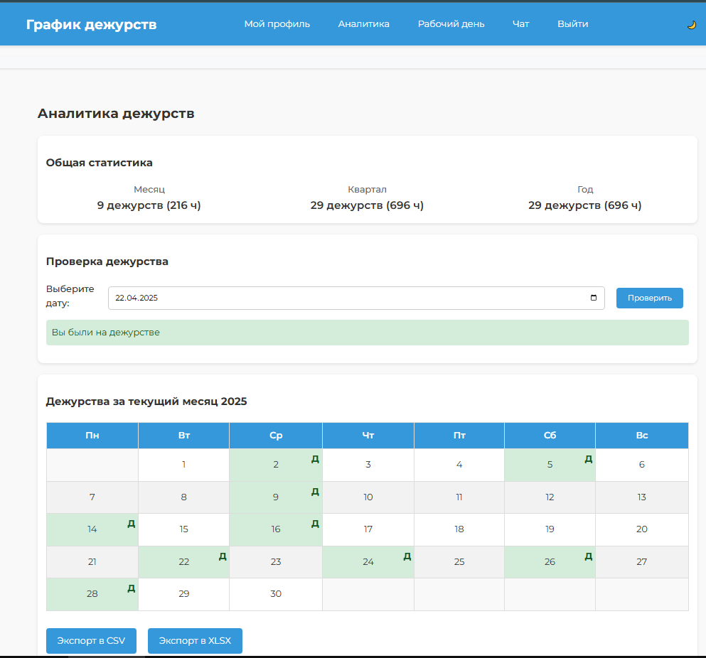
Реализация функций web-приложения

Slide 14
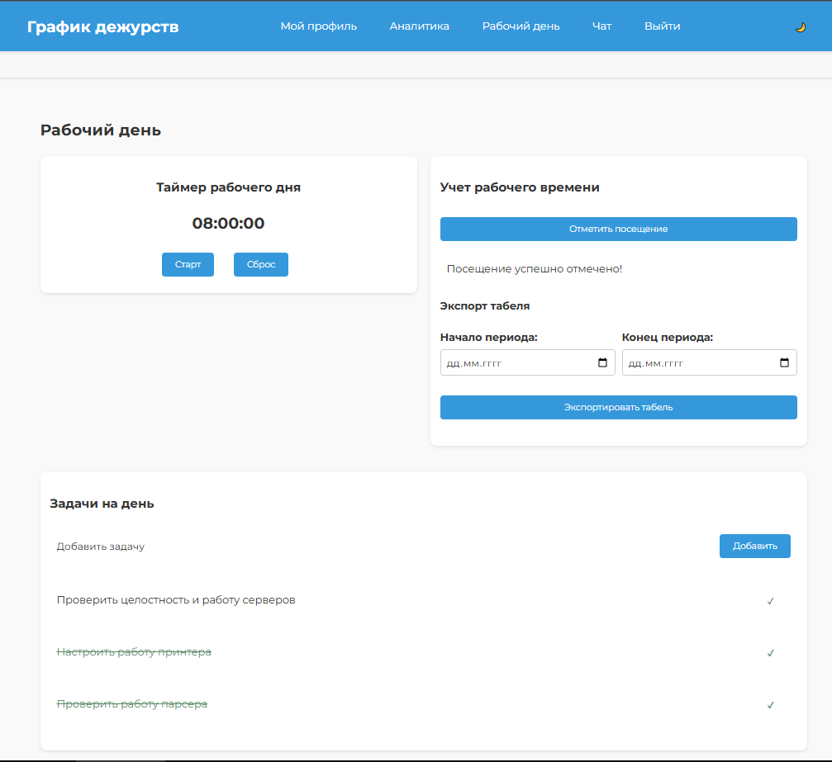
Реализация функций web-приложения

Slide 15
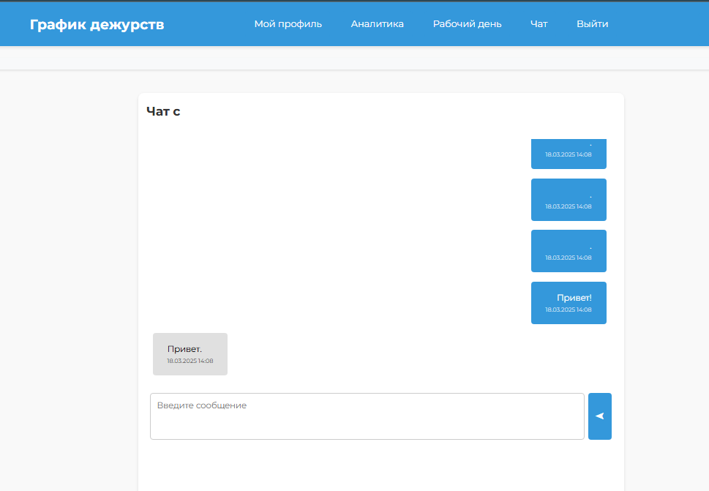
Реализация функций web-приложения

Slide 16
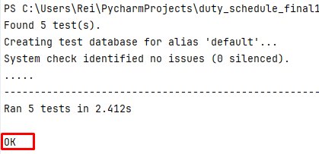
Тестирование
class ModelTests(TestCase):
def setUp(self):
self.user = CustomUser.objects.create_user(
username='testuser',
password='testpassword',
email='test@example.com')
def test_custom_user_creation(self):
self.assertEqual(self.user.username, 'testuser')
self.assertEqual(self.user.email, 'test@example.com')
self.assertTrue(self.user.check_password('testpassword'))
def test_duty_creation(self):
duty = Duty.objects.create(
user=self.user,
date=timezone.now().date(),
status='Активно')
self.assertEqual(duty.user, self.user)
self.assertEqual(duty.status, 'Активно')
self.assertIsInstance(duty.date, date)

Slide 17
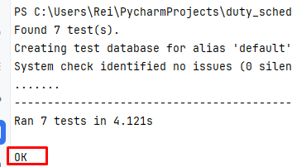
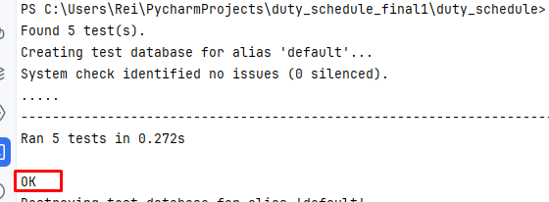
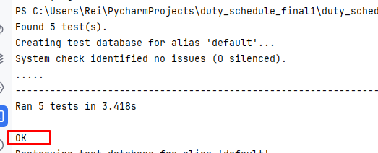
Тестирование

